Slide 1


andrea.andrenucci@studenti.unisalento.it
andrea.elia3@studenti.unisalento.it
MIGRAZIONE DI SISTEMI LEGACY
Stato dell’arte

Slide 2
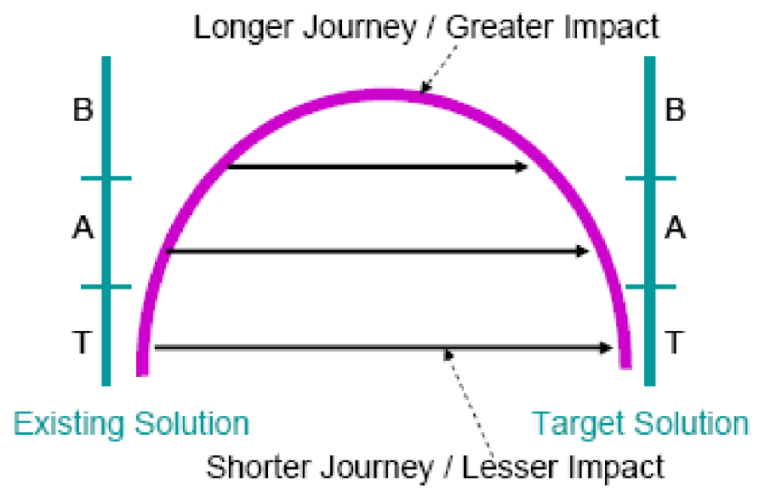
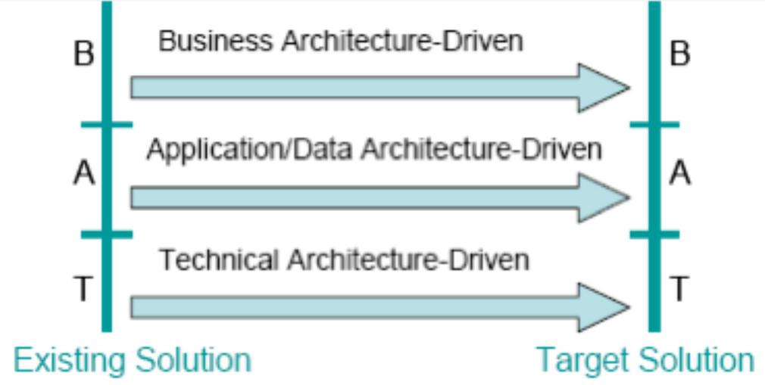
LE TRAIETTORIE DI MODERNIZZAZIONE

Slide 3
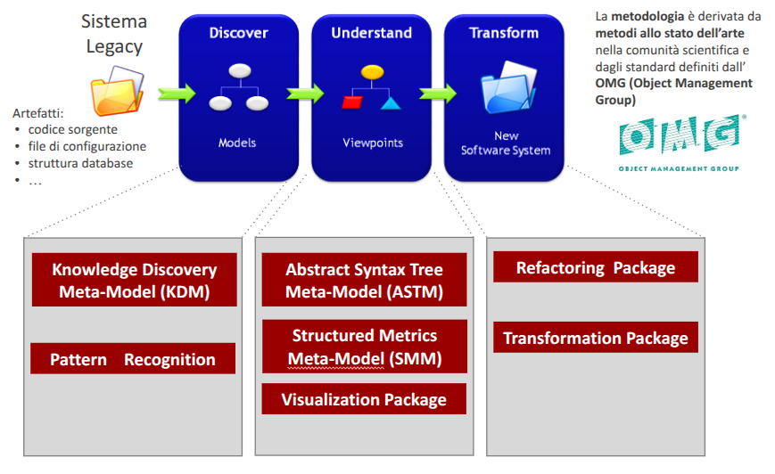
I PASSI DELLA MODERNIZZAZIONE MODEL-DRIVEN

Slide 4
STATO DELL’ARTE

Slide 5
COME GIÀ NOTO, IL PROCESSO DI MIGRAZIONE DI UN SISTEMA LEGACY È UN TASK COMPLESSO.
LA DIFFICOLTÀ DEL PROBLEMA RISIEDE NELLA NATURA STESSA DEL CODICE:
MANCANZA DI DOCUMENTAZIONE
POSSIBILE PRESENZA DI CODICE DI BASSA QUALITÀ
POSSIBILI DISSERVIZI IN FASE DI MIGRAZIONE
IN QUESTO LAVORO PRELIMINARE, IL FOCUS È STATO QUELLO DI TROVARE SISTEMI (BASATI SU AI E NON) CHE POTESSERO AFFRONTARE QUESTE DIFFICOLTÀ

Slide 6
GLI ARTICOLI TROVATI SONO STATI DIVISI IN BASE AL PUNTO CRITICO CHE AFFRONTANO:
Approcci architetturali
Sistemi per la scomposizione in microservizi
Tool di supporto alla migrazione
Traduzione del codice via LLM
Tool automatici basati su AI
Testing automatico del codice
IN AGGIUNTA, SONO STATI RICERCATI DEI SISTEMI CHE AFFRONTANO IN MANIERA ALTERNATIVA UNA SERIE DI PROBLEMI SPECIFICI
SISTEMI PER LA RAPPRESENTAZIONE INTERMEDIA
BENCHMARK E VALIDAZIONE

Slide 7
APPROCCIO AGILE-ASSISTED

Slide 8
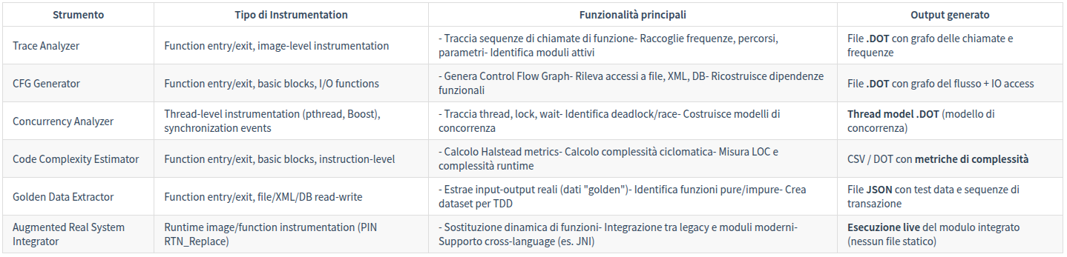
CHATTERJEE ET. AL. HANNO PRESENTATO UNA SUITE DI STRUMENTI BASATI SU INTEL PIN (INSTRUMENTATION DINAMICA) IN SUPPORTO AD UNA STRATEGIA AGILE PER LA MIGRAZIONE DI CODICE LEGACY
È STATO MISURATO UN’INCREMENTO DEL 30% ALLA SPRINT VELOCITY DOVUTO ALL’INTRODUZIONE DELLA SUITE

Slide 9
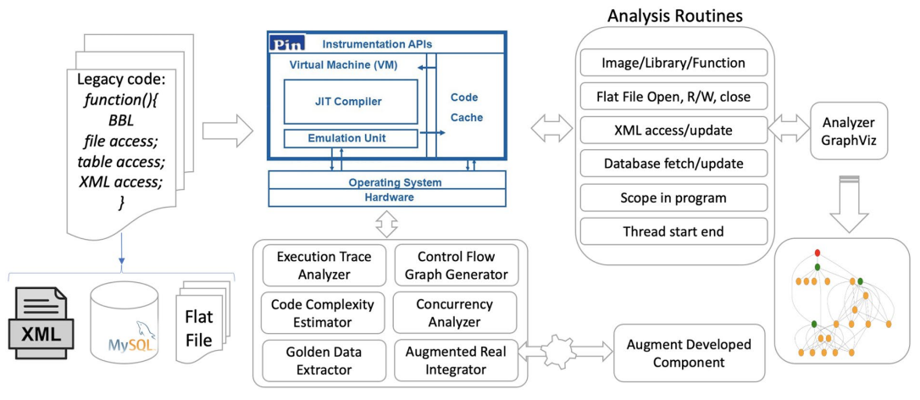
INOLTRE MEDIANTE LA SUITE SONO STATI ESTRATTI CON SUCCESSO, NEI VARI ESPERIMENTI ESEGUITI, I GOLDEN DATAS NECESSARI AI TEST
I golden data (o golden test data) sono insiemi di input–output reali estratti automaticamente dall’esecuzione del sistema legacy tramite instrumentation.
Servono come riferimento (“gold standard”) per verificare che il nuovo sistema modernizzato riproduca esattamente il comportamento originale

Slide 10
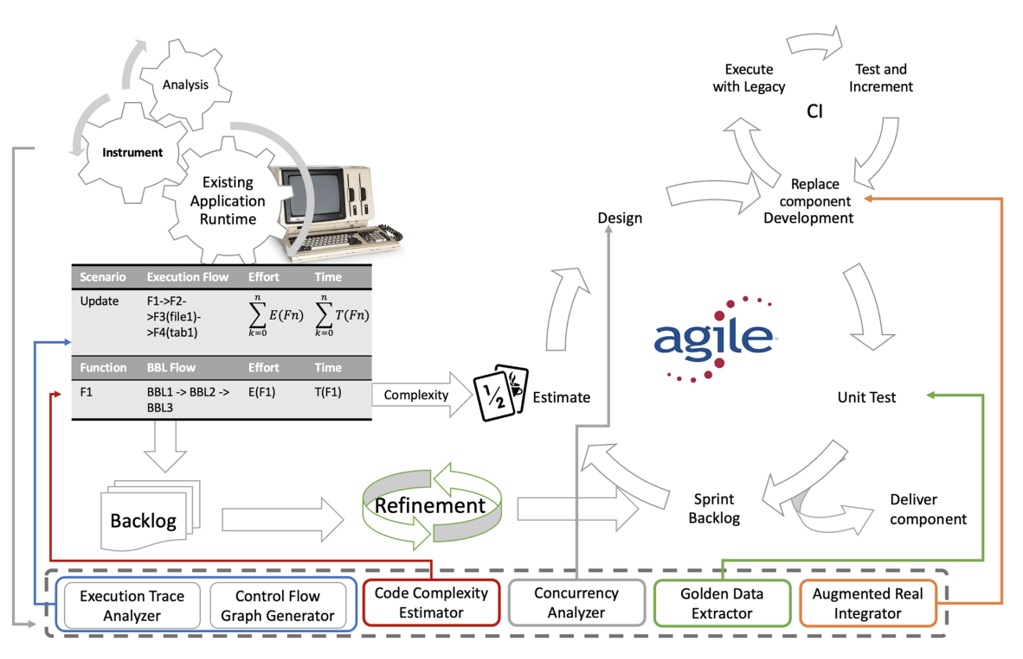
L’APPROCCIO È STATO TESTATO SU UNA VARIETÀ AMPIA DI LINGUAGGI:
FORTRAN
PASCAL
COBOL
C/C++
CON RISULTATI POSITIVI, CHE CONFERMANO LA RIUSCITA DELLO STUDIO

Slide 11
SCOMPOSIZIONE AUTOMATICA
IN MICROSERVIZI

Slide 12
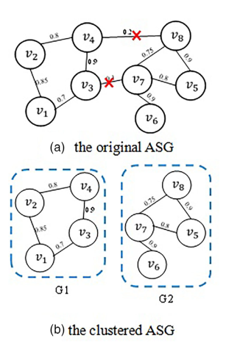
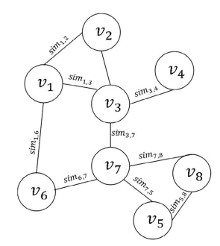
Lo screening ha identificato due modi, data un’architettura monolitica, di passare ad un’architettura a microservizi
API similarity graph (Xiaoxiao Sun): modella il problema come una ricerca su grafo, usa per l’analisi unicamente gli standard OpenAPI e Swagger. Mediante un peso α si controlla quanto il sistema usa la similiarità di topic e dei messaggi di risposta del candidato.
Ottiene ottimi risultati (2 PMS, 11 GMS, 2 BMS)
Il sistema effettua:
Calcolo delle similiarità fra API
Costruzione del grafo
Spectral Clustering
La scelta del numero di microservizi viene poi effettuata tramite K-means sullo spazio spettrale

Slide 13
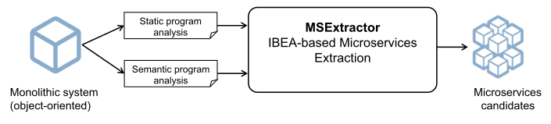
Evolutionary search (Khaled Sellami): ottimizza una funzione multi-obiettivo per identificare i microservizi.
Per quanto i risultati siano positivi (sempre sopra il 75%, e sul 90% in uno dei tre casi proposti), nell’articolo viene specificato che il piccolo numero di campioni presi a riferimento e il tipo di misure utilizzate potrebbero minare la validità del risultato.
L’obiettivo è identificare microservizi:
coesi
debolmente accoppiati
con granularità adeguata
Basata su:
chiamate di metodo tra classi
direzione e frequenza delle chiamate
Via algoritmo IBEA, che minimizza un ipervolume costruito sugli obiettivi

Slide 14
TOOL DI SUPPORTO ALLA MIGRAZIONE
BASATI SU
-MODELLI MACHINE LEARNING
-MODELLI DEEP LEARNING

Slide 15
XMAINFRAME
PRIMO LLM BASATO SU DEEPSEEK-CODER SPECIALIZZATO NELLA COMPRENSIONE DEL SISTEMA LEGACY COBOL
Sviluppato da FPT Software AI Center

Slide 16
I GAP DEGLI LLM ESISTENTI
TRAINING DATA INSUFFICIENTE
ASSENZA DI BENCHMARK PER MAINFRAME SPECIFICI
COMPRENSIONE OLTRE LA GENERAZIONE
LA COMPRENSIONE DEL CODICE RAPPRESENTA IL 40-60% DI EFFORT

Slide 17
ARCHITETTURA PER LA SPECIALIZZAZIONE DEL DOMINIO
MAINFRAMEBENCH
DOMANDE RISPOSTA
SPIEGAZIONE DEL CODICE COBOL
DOMANDE A RISPOSTA MULTIPLA
DEEPSEEK-CODER
CONTEXT WINDOW 16K TOKEN(ROPE)
TRAINING
CONTINUAL PRE-TRAINING :COBOL SOURCE CODE (GITHUB),OFFICIAL DOCUMENTATION, GENERAL DATA PER RAGIONAMENTO E LINGUAGGIO
INSTRUCTION TUNING SU INSTRUCT-DATASET

Slide 18
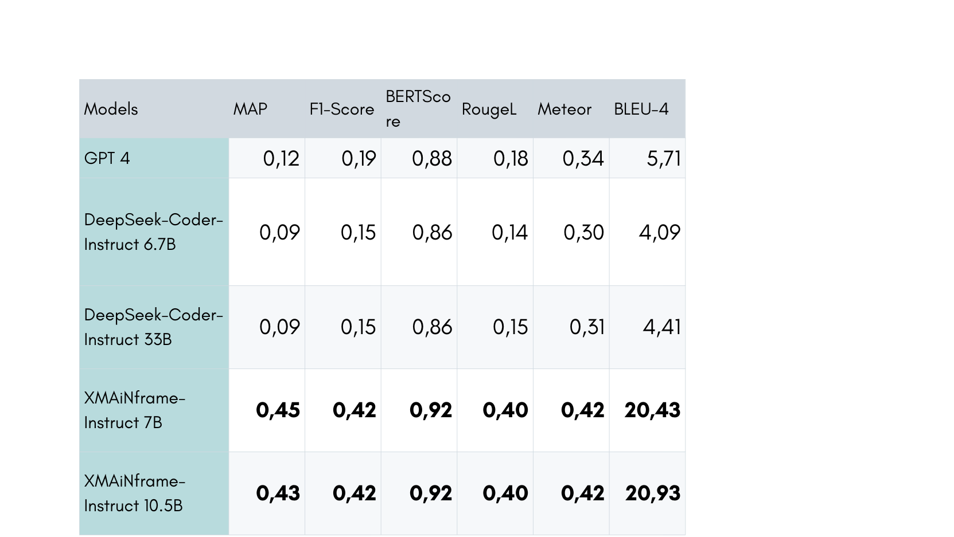
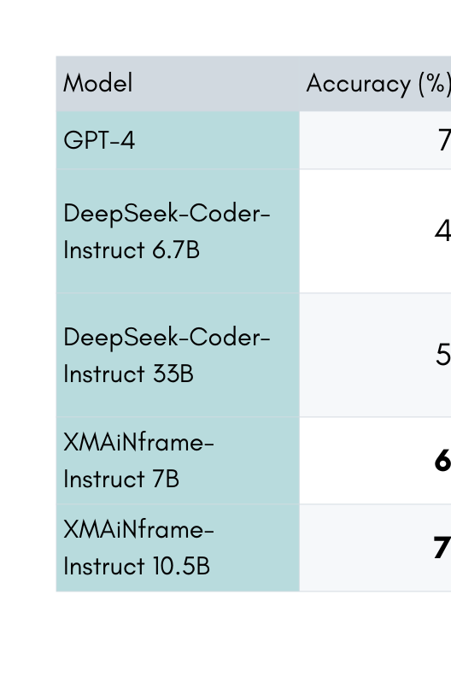
BENCHMARK
MULTIPLE CHOICE QUESTION TASK
QUESTION ASNWERING TASK

Slide 19
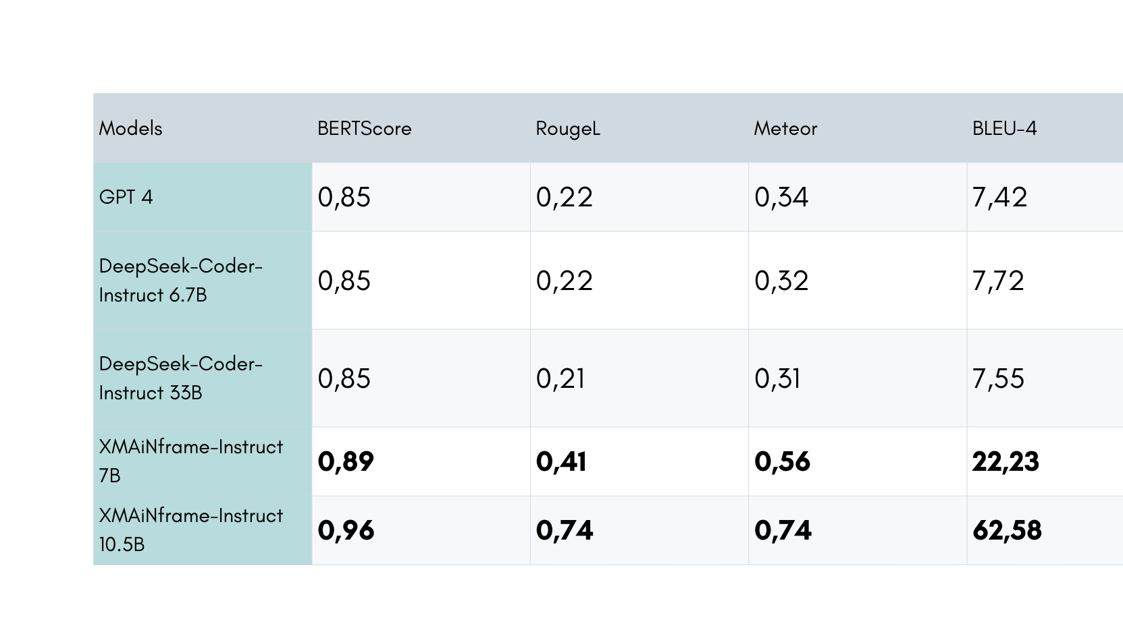
BENCHMARK
COBOL CODE SUMMARIZATION

Slide 20
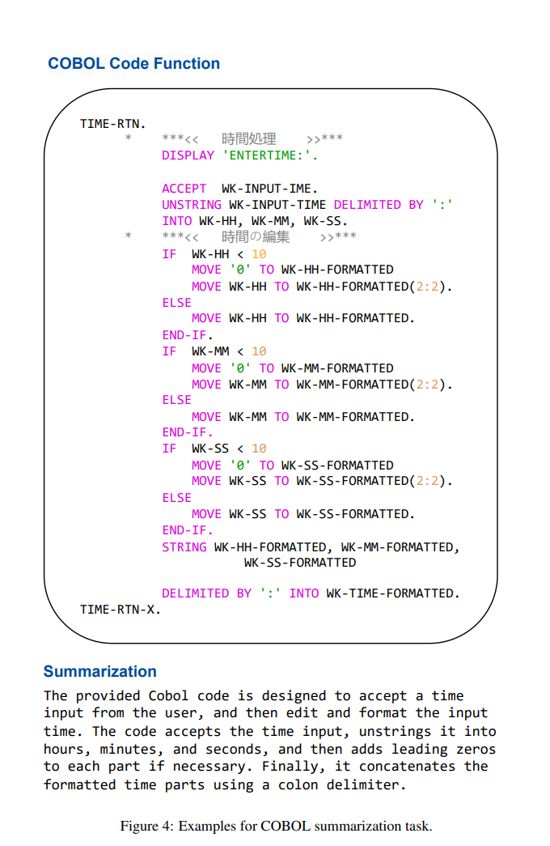
COME FUNZIONA?
INPUT :
Codice cobol
OUTPUT:
Spiegazione della complessita
Spiegazione del codice Cobol
Refactoring Suggestion
USE CASE:
Comprensione del codice
Valutazione della migrazione
Generazione di documentazione

Slide 21
MODELLI DISPONIBILI
BASE-7B | INSTRUCT-7B | INSTRUCT-10.5B
Modello grezzo su cui fare fine-tuning Si ha un dataset interno all’azienda Necessita’ di adattare il modello per una determinata azienda | ChatBot Deployment immediato in IDE Tool di supporto per sviluppatori Generazione automatica di documentazione tecnica | Versione di instruct-7b con piu layers Refactoring suggestion Analisi critica pre-migrazione Accuracy piu’ elevata Da usare nel caso di capacita computazione disponibile

Slide 22
MIGRATION EXP
LEARNING-TO-RANK:
GESTIONE DELLA PRIORITÀ IN FASE DI MIGRAZIONE
-Decision Support System
-Trainato su migrazioni reali
Mateus, Martinez,Kolski - 2023

Slide 23
PERCHE’ E’ IMPORTANTE L’ORDINE DEI FILE DA MIGRARE?
In letteratura si distinguono due tipologie di migrazione
one-step migration ( Big Bang)
incremental migration ( Chicken Little)
Nella Chicken Little emerge un problema: In che ordine migro i file?
MIGRATIONEXP NASCE PER RISOLVERE ESATTAMENTE QUESTO PROBLEMA: DATO UN PROGETTO DA MIGRARE, SUGGERISCE QUALI FILE MIGRARE PRIMA BASANDOSI SU PATTERN APPRESI DA MIGRAZIONI REALI.

Slide 24
1.TRAINING PHASE
2.SERVING PHASE
Input: Progetti open-source già migrati da Java a Kotlin
Processo di training :
Estrazione commit con migrazioni
Feature extraction (56 metriche per file)
Pairwise learning-to-rank
LambdaMART : Impara relazione tra features e probabilità di migrazione
Input: Progetto P da migrare (mix di file Java e Kotlin)
Processo di Production:
Estrae features dai file Java non ancora migrati
Crea vettori di features per ogni file candidato
Query al modello: passa tutti i vettori al ranking model
Output: lista ranked di file con "predicted relevance score"

Slide 25
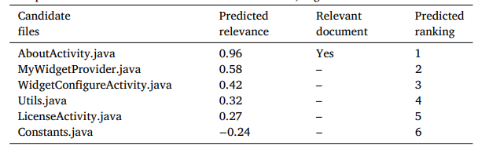
USE CASE: SIMPLE CALENDAR PRO
VERSIONE COMMIT 2D1C59:
- 38 FILE KOTLIN (GIÀ MIGRATI)
- 6 FILE JAVA CANDIDATI
Versione commit 2d1c59: - 38 file Kotlin (già migrati) - 6 file Java candidati

Slide 26
TRADUZIONE AUTOMATICA DEL CODICE CON LLM

Slide 27
INTERTRANS
UTILIZZO DI LINGUAGGI INTERMEDI PER LA TRADUZIONE AUTOMATICA DI CODICE
Conference paper Marcos Macedo et al.
2024

Slide 28
PERCHÉ É RILEVANTE
Studi recenti (Lost in Translation - Pan 2024) dimostrano che
l’80% degli errori di traduzione C++ → GO sono dovuti a differenze semantiche e sintattiche
il 23.1% degli errori si verifica quando si traduce C++ → C
ALCUNI LINGUAGGI DI PROGRAMMAZIONE SONO PIU’ VICINI TRA LORO SUGGERENDO UNA RAPPRESENTAZIONE INTERMEDIA PER LA LORO TRADUZIONE

Slide 29
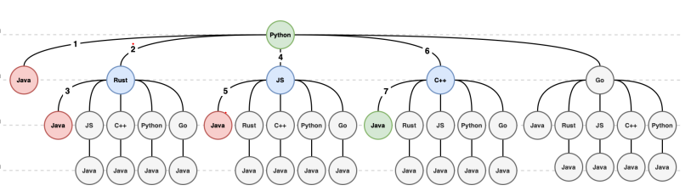
Tree of Code of Translation: costruzione di un albero di percorsi di traduzione.
Per ogni percorso un LLM genera traduzioni (fino alla maxDepth)
Se il risultato finale passa la test suite, ritorna la traduzione migliore (75% delle traduzioni riuscite richiede in media 3.9 tentativi)
TECNICA PER MIGLIORARE GLI LLM GIA ESISTENTI

Slide 30
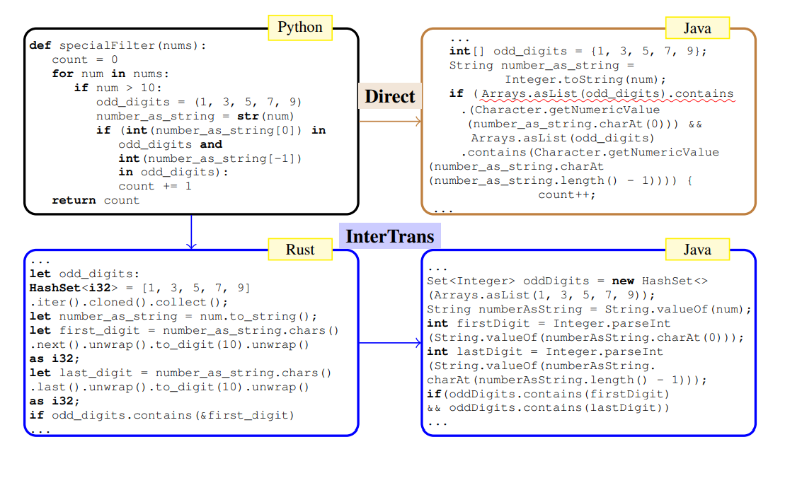
Python → C++ → Java
C++ → Rust → Java
COBOL → C → C++ → Java
USE CASE
1.if int(number_as_string[0]) in odd_digits
Verifica se una cifra appartiene a una tupla di interi dispari
2.Java accetta solo reference types e non primitive types
Il codice compila ma fallisce semanticamente
3.Utilizzando come path intermedio Rust il codice funziona correttamente
Emerge una rappresentazione intermedia che si mappa meglio su Java

Slide 31
BENCHMARK(CODENET DATASET)
LLM BASE | DIRECT [CA*] | INTERTRANS [CA*] | DIFFERENZA
Code Llama | 34.6% | 60.8% | 26.2%
Magicoder | 49.0% | 87.3% | 38.3%
StarCoder2 | 41.0% | 84.4% | 43.3%
*Percentuale di traduzioni che producono output funzionalmente equivalenti al codice sorgente

Slide 32
DYNAMIC LANGUAGE PRODUCT LINES

Slide 33
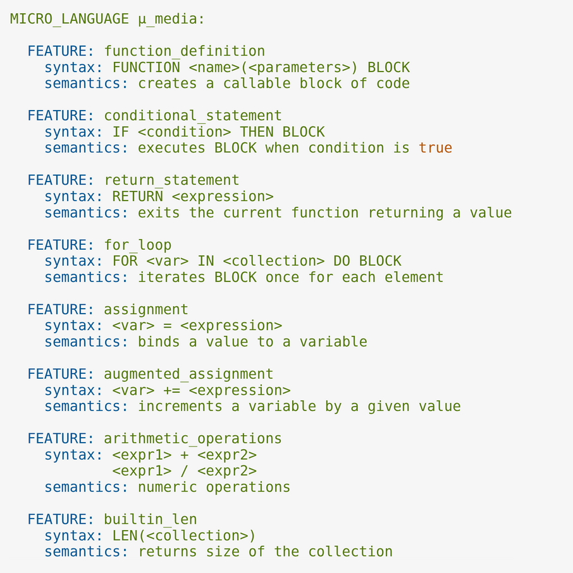
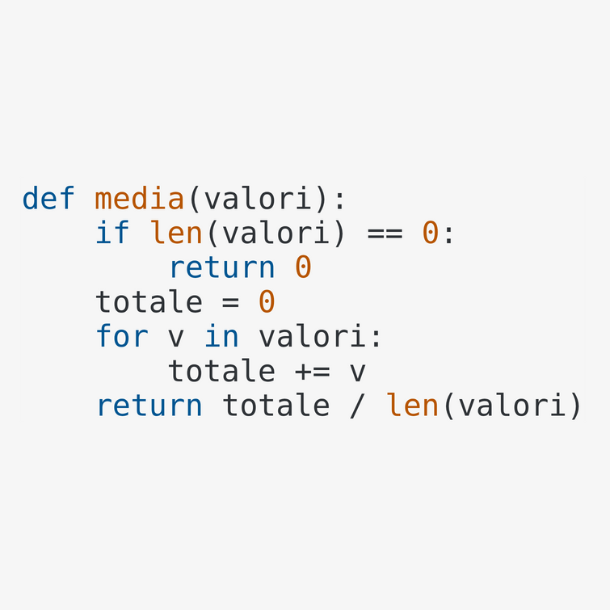
CAZZOLA ET. AL. PROPONGONO UN APPROCCIO ALLA MODERNIZZAZIONE MODULARE DEL SOFTWARE CHE UTILIZZA DEI MICRO-LINGUAGGI PER LA CARATTERIZZAZIONE DELLE APPLICATION FEATURE
UN MICRO LINGUAGGIO È L’INSIEME DI COMPONENTI CHE CARATTERIZZANO UNA FUNZIONE O UNA FEATURE.
Nell’articolo viene utilizzato Neverlang, un framework creato dagli stessi ricercatori: combina micro-linguaggi a runtime per supportare codice legacy e nuove estensioni simultaneamente.

Slide 34
TOOL AUTOMATICI BASATI SU AI
APPROCCIO BASATO INTERAMENTE SU AGENTI AI
PROGETTATI DA PROFESSIONISTI DEL SETTORE

Slide 35
MICROSOFT CAMF
FRAMEWORK DI MIGRAZIONE PER TRASFORMARE CODICE COBOL LEGACY IN APPLICAZIONI JAVA MODERNE
3 AGENTI AI
PROMPT ENGEENIRING (NO TRAINING DATA)
PROGETTO IN COLLABORAZIONE CON BANKDATA
Julia Kordick,Gustav Kaleta -2025

Slide 36
ARCHITETTURA ED ORCHESTRATOR
MICROSOFT SEMANTIC KERNEL
Framework per orchestrare agenti AI in pipeline
Ogni agente riceve l’output dell’agente precedente
Azure OpenAi
Temperature : 0.1
TopP: 0.5
Maxtokens: 32768
LLM SETTING
HYBRID DATABASE
SQLite : File Cobol,Analisi AI, Codice Java metada
Neo4j: Analisi del grafo delle dipendenze

Slide 37
AGENT 1: COBOLAnalyzerAgent "Parsing Engine"
INPUT: Codice COBOL grezzo
OUTPUT: Structured analysis data
Estrae: Data Division, Procedure Division, variabili (PIC),paragraphs, embedded SQL/DB2, file access patterns
AGENT 2: DependencyMapperAgent "Cervello Architetturale"
INPUT: Analysis data da Agent 1
OUTPUT: Grafo dipendenze + Diagrammi Mermaid
Rileva 8 tipi: CALL | COPY | PERFORM | EXEC SQL | READ | WRITE | OPEN | CLOSE
AGENT 3: JavaConverterAgent "Transformation Engine"
INPUT: Analysis + Dependency context OUTPUT: Java Quarkus production-ready
Anti-pattern JOBOL: PERFORM → loops | GOTO → if-else/switch

Slide 38
PIPELINE
FASE 1: PREPARATION (Preparare codice COBOL per comprensione AI)
REVERSE ENGINEERING
CODE CLEANING
TRANSLATION
FASE 2: ENRICHMENT (Arricchire codice con context semantico per AI)
ADD MEANINGFUL COMMENTS
IDENTIFY DETERMINISTIC STRUCTURES
DOCUMENT TEMPORARY RESULTS
FASE 3: AUTOMATION AID (SUPPORTARE MIGRAZIONE CON ARTEFATTI E ANALISI)
FLOW ANALYSIS & VISUALIZATION
DIAGRAMMI MERMAID/FLOWCHARTS
TEST GENERATION
ISOLATE UTILITY FUNCTIONS

Slide 39
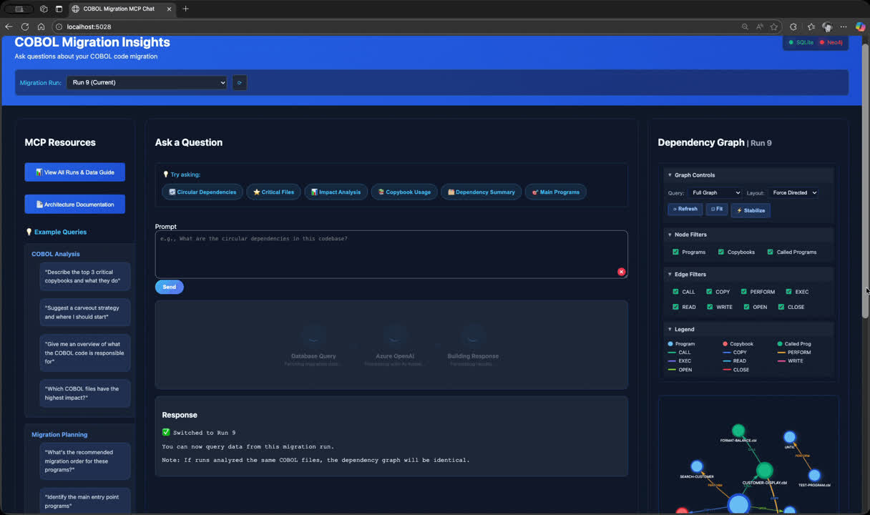

Slide 40
PUNTI DI FORZA
Non e’ richiesto training
Costi bassi ( all’incirca 0.31$ dichiarati per 102 file)
Testato su codice reale
Architettura modulare: per l’analisi possiamo usare solo il DepencyMapperAgent
LIMITAZIONI
Richiedere AzureOpenAi
Call-chain depth
Test suite esistente per validazione

Slide 41
REFORGE-AI
è un sistema agente AI (GPT-4)
GENERA DOCUMENTAZIONE COMPLETA E PIANO DI TRASFORMAZIONE,
ESEGUE AUTOMATICAMENTE IL REFACTORING DEL CODICE VERSO FRAMEWORK MODERNI UTILIZZANDO COME BLUEPRINT LA DOCUMENTAZIONE
SPECIFICO SU Java legacy → Spring Boot
Gian Paolo Santopalo - 2025

Slide 42
ARCHITETTURA ED ORCHESTRATOR
CREWAI FRAMEWORK
Framework per orchestrare agenti AI in pipeline
Ogni agente riceve l’output dell’agente precedente
DUE CREW PRINCIPALI
Documentation Crew
Gen Code Crew
FEEDBACK LOOP UMANO
Tra la fase 1 e la fase 2 un rewier umano valida il piano di migrazione

Slide 43
FASE 1 DOCUMENATION CREW
SCANSIONE AUTOMATICA DEL CODICE
ANALISI ARCHITETTURALE
GENERAZIONE DIAGRAMMI MERMAID
FEEDBACK UMANO
DOCUMENTATION CREW (FASE 1)
Agenti di analisi che scansionano il codebase
OUTPUT:
• Architecture Documentation (Mermaid diagrams)
• Module Analysis
• Dependency graphs
• plan.yaml (transformation plan)

Slide 44
FASE 2 GEN CODE CREW
CODE GENERATION AGENT
Migrazione usando la documentazione come prompt context
• EJB → Spring
• Java EE →Spring Boot idioms
DEPENDECY UPDATE AGENT
• Java 8 → Java 21
• Java EE patterns → Spring Boot 3
• Genera Unit Tests (JUnit 5)
COMPLIANCE CHECK AGENT
• Verifica Security Annotations
• Applica Style Guides
• OWASP best practices

Slide 45
PUNTI DI FORZA
Non e’ richiesto training
Human-in-the-loop validation
Testato su codice reale
LIMITAZIONI
Costi elevati (API GPT-4)
Specializzato Java Legacy
Build Agent Hallucinations
Inconsistent Model Outputs

Slide 46
VALIDAZIONE E
TESTING AUTOMATICO

Slide 47
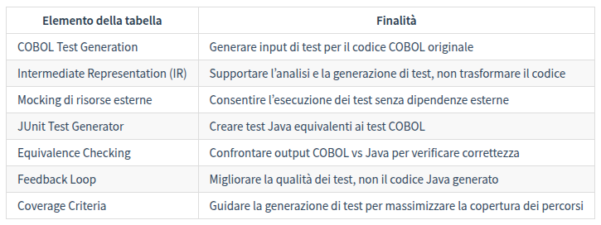
SANDEEP ET. AL. PROPONGONO UN FRAMEWORK CON UN SISTEMA DI FEEDBACK LOOP AI-BASED PER LA MIGRAZIONE DEL CODICE COBOL IN JAVA.
LA MIGRAZIONE COBOL → JAVA È STATA ESEGUITA VIA WCA4Z (IBM WATSONX CODE ASSISTANT FOR Z)
Elemento
Identificare difetti nella trasformazione, dare correzioni

Slide 48
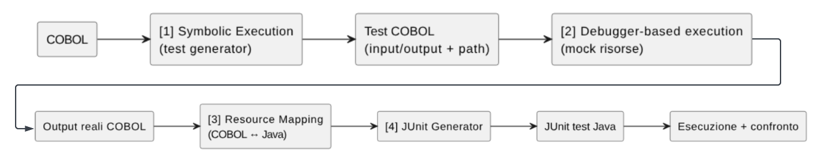
IL SISTEMA TESTA PRIMA IL CODICE COBOL, PER POI PASSARE AL TEST EQUIVALENTE DEL CODICE JAVA:
IN QUESTO MODO CI SI ASSICURA CHE IL CODICE JAVA EFFETTUI LE STESSE OPERAZIONI DEL CODICE IN COBOL

Slide 49
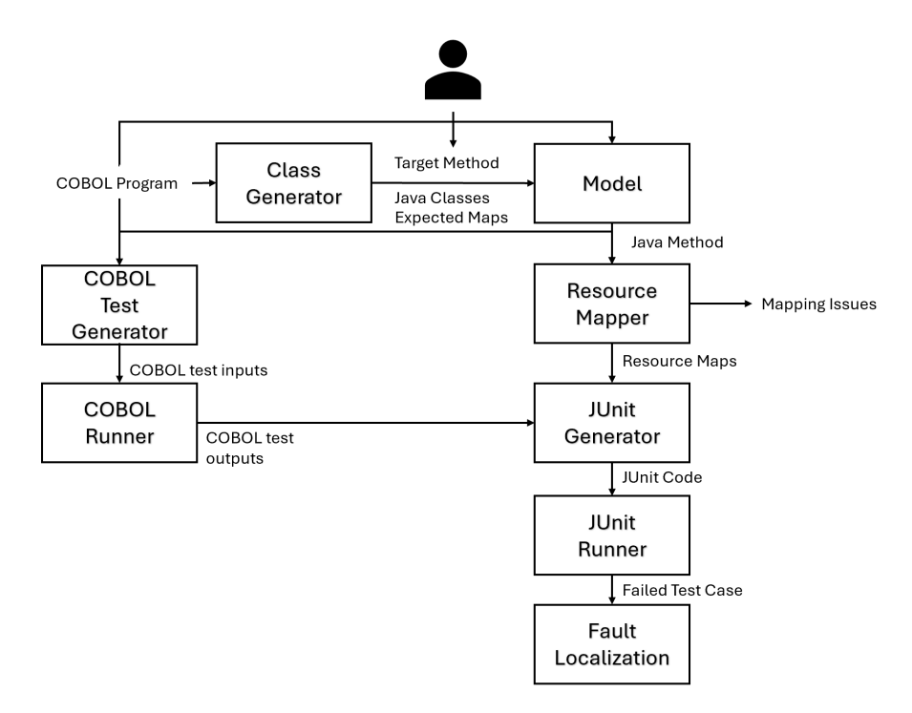
I TEST HANNO PRODOTTO RISULTATI POSITIVI:
Alta copertura dei test: 84% dei paragrafi COBOL raggiunge full branch coverage e oltre il 92% su un dataset di 94.000 paragrafi
Scalabilità elevata: generazione dei test <1 secondo
Validazione accurata del Java generato: i test JUnit riproducono fedelmente il comportamento COBOL e individuano bug reali nella traduzione
Riduzione del lavoro manuale: il tempo di validazione si riduce fino all’80% rispetto al processo tradizionale.
Gestione delle risorse enterprise: il framework supporta SQL, CICS, IMS e file I/O

Slide 50
BENCHMARK E VALUTAZIONE

Slide 51
CODEXGLUE
BENCHMARK MULTI-TASK CON 10 TASK E 14 DATASET PER VALUTARE MODELLI SU CODE UNDERSTANDING E GENERATION, CON 3 BASELINE (CODEBERT, CODEGPT, ENCODER-DECODER)

Slide 52
CODE-CODE | CODE-TEXT | TEXT-TEXT | TEXT-CODE
CLONE DETECTION DEFECT DETECTION CLOZE TEST CODE COMPLETION CODE REPAIR CODE TRANSLATION | CODE SUMMARIZATION | DOCUMENTATION TRANSLATION | NATURAL LANGUAGE CODE SEARCH TEXT-TO-CODE GENERATION

